Slide 1
第6章 计算机的运算方法
6.1 无符号数和有符号数
6.2 数的定点表示和浮点表示
6.3 定点运算
6.4 浮点四则运算
6.5 算术逻辑单元

Slide 2
三、乘法运算
乘法运算的实现：硬件乘法器、软件编程
为何学习乘法运算：乘法器设计、乘法编程

Slide 3
6.3
三、乘法运算
1. 分析笔算乘法
A = – 0.1101 B = 0.1011
A×B = – 0.10001111
乘积的符号心算求得
0 . 1 1 0 1
×
0 . 1 0 1 1
符号位单独处理
1 1 0 1
乘数的某一位决定是否加被乘数（包含多次被乘数左移）
1 1 0 1
0 0 0 0
1 1 0 1
将4个位积一起相加；难以实现
0 . 1 0 0 0 1 1 1 1
乘积的位数扩大一倍；增加硬件成本及运算时间

Slide 4
2. 笔算乘法改进
6.3
A • B = A • 0.1011
= 0.1A + 0.00A + 0.001A +0.0001A
两数相乘转化为迭代的加法和移位计算
= 0.1A + 0.00A + 0.001( A +0.1A)
= 0.1A + 0.01[0 • A + 0. 1( A +0.1A)]
右移一位
= 0.1{A +0.1[ 0 • A+0.1(A + 0.1A)]}
= 2⁻¹{A +2⁻¹[ 0 • A+2⁻¹(A + 2⁻¹(A+0))]}
第一步 0 + 被乘数
①
第二步 右移 一 位，得新的部分积
②
第三步 部分积 + 被乘数
B数值位有4位，加4次，移位4次
③
…
第八步 右移 一 位，得结果
⑧

Slide 5
3. 改进后的笔算乘法过程（竖式）
6.3
部 分 积 乘 数 说 明
0 . 0 0 0 0
1 0 1 1
初态，部分积 = 0
=
＋
0 . 1 1 0 1
乘数为 1，加被乘数
0 . 1 1 0 1
0 . 0 1 1 0
1 1 0 1
1，形成新的部分积
=
＋
0 . 1 1 0 1
乘数为 1，加被乘数
1 . 0 0 1 1
1
0 . 1 0 0 1
1 1 1 0
1，形成新的部分积
=
＋
0 . 0 0 0 0
乘数为 0，加 0
0 . 1 0 0 1
1 1
0 . 0 1 0 0
1 1 1 1
1，形成新的部分积
=
＋
0 . 1 1 0 1
乘数为 1，加 被乘数
1 . 0 0 0 1
1 1 1
0 . 1 0 0 0
1 1 1 1
1，得结果

Slide 6
小结
6.3
乘法 运算可用迭代的 加和移位实现
n = 4，加 4 次，移 4 次；每次迭代如下：
由乘数的末位决定被乘数是否与原部分积相加，
然后 1 位形成新的部分积，同时 乘数 1 位
（末位移丢），空出高位存放部分积的低位。
被乘数只与部分积的高位相加
所需硬件
3 个寄存器，具有移位功能
1 个全加器

Slide 7
6.3
4. 原码乘法
(1) 原码一位乘运算规则
以小数为例
…
设[x]_{原} = x₀. x₁x₂ x_{n}
[y]_{原} = y₀. y₁y₂ y_{n}
…
…
…
[x • y]_{原} = (x₀ y₀).(0. x₁x₂ x_{n})(0.y₁y₂ y_{n})
= (x₀ y₀). x*y*
…
式中 x*= 0. x₁x₂ x_{n} 为 x 的绝对值
…
y*= 0. y₁y₂ y_{n} 为 y 的绝对值
乘积的符号位单独处理 x₀ y₀
数值部分为绝对值相乘 x* • y*

Slide 8
6.3
(2) 原码一位乘递推公式
x*• y* = x*(0.y₁y₂ y_{n})
…
…
= x*(y₁2⁻¹+y₂2⁻²+ + y_{n}2^{-n})
…
…
= 2⁻¹(y₁x*+2⁻¹(y₂x*+ 2⁻¹(y_{n}x* + 0) ))
z₀
…
z₁
z_{n}
z₀ = 0
z₁ = 2⁻¹(y_{n}x*+z₀)
z₂ = 2⁻¹(y_{n-1}x*+z₁)
…
z_{n} = 2⁻¹(y₁x*+z_{n-1})

Slide 9
例6.21
6.3
已知 x = – 0.1110 y = 0.1101 求[x • y]_{原}
解：
数值部分的运算
部 分 积 乘 数 说 明
0 . 0 0 0 0
1 1 0 1
部分积 初态 z₀ = 0
=
+
0 . 1 1 1 0
+ x*
0 . 1 1 1 0
逻辑右移
0 . 0 1 1 1
0 1 1 0
1，得 z₁
=
+
0 . 0 0 0 0
+ 0
0 . 0 1 1 1
0
逻辑右移
0 . 0 0 1 1
1 0 1 1
1，得 z₂
=
+
0 . 1 1 1 0
+ x*
1 . 0 0 0 1
1 0
逻辑右移
0 . 1 0 0 0
1 1 0 1
1，得 z₃
=
+
0 . 1 1 1 0
+ x*
1 . 0 1 1 0
1 1 0
逻辑右移
0 . 1 0 1 1
0 1 1 0
1，得 z₄

Slide 10
例6.21 结果
6.3
① 乘积的符号位 x₀ y₀ = 1 0 = 1
② 数值部分按绝对值相乘
x*• y* = 0. 1 0 1 1 0 1 1 0
则 [x • y]_{原} = 1. 1 0 1 1 0 1 1 0
特点
绝对值运算
用移位的次数判断乘法是否结束
逻辑移位

Slide 11
(3) 原码一位乘的硬件配置
6.3
0 A n
0
Q n
右移
加 法 器
移位和加控制
控 制 门
0 X n
计数器 C
S
G_{M}
A、X、Q 均 n+1 位
移位和加受末位乘数控制

Slide 12
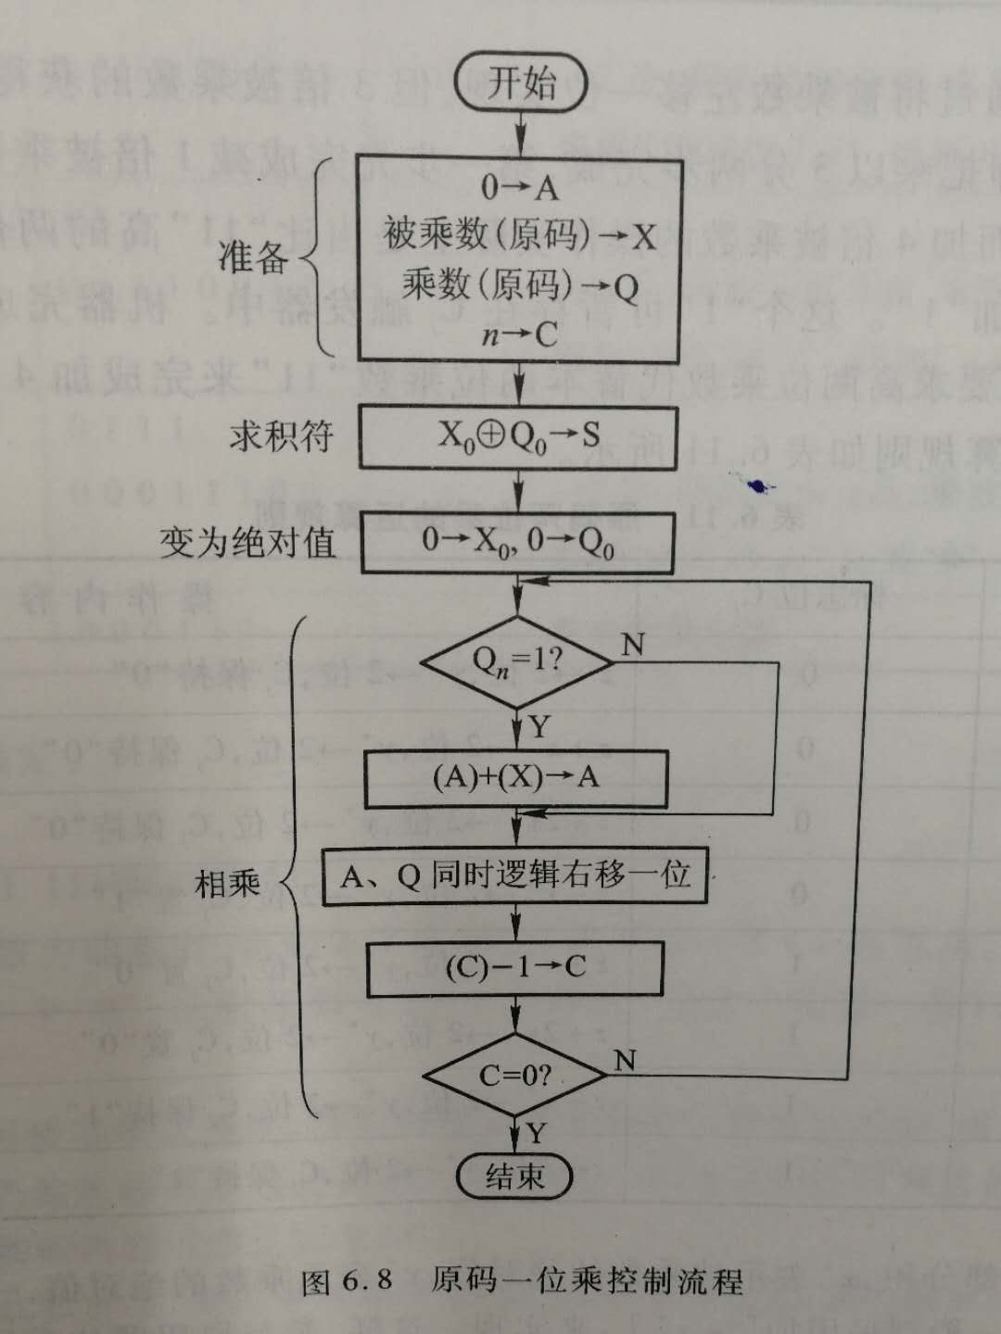

Slide 13
(4) 原码两位乘
6.3
原码乘
符号位 和 数值位 部分 分开运算
两位乘
每次用 乘数的 2 位判断 原部分积
是否加 和 如何加 被乘数
乘数y_{n-1} y_{n}
新的部分积
0 0
加 “0” 2
0 1
加 1 倍的被乘数 2
1 0
加 2 倍的被乘数 2
1 1
加 3 倍的被乘数 2
4
100
3 ？
先 减 1 倍 的被乘数
再 加 4 倍 的被乘数
– 1
– 01
3
11

Slide 14
为更新部分积，需要这些加减操作：+ x*、- x* 、+2 x*、+4 x*
其中2倍被乘数可以通过将被乘数左移一位获得；
加4倍被乘数的操作由比 11 高的两位乘数代替完成，当前操作只是把1暂存在标志触发器中，对触发器置1意味着对高两位乘数加1，即要求高两位乘数替本两位乘数完成加4倍被乘数的操作；

Slide 15
6.3
(5) 原码两位乘运算规则
乘数判断位 y_{n-1}y_{n}
标志位 C_{j}
操 作 内 容
0 0
0
z 2, y* 2, C_{j} 保持“0”
0 1
0
z+x* 2, y* 2, C_{j} 保持“0”
1 0
0
z+2x* 2, y* 2, C_{j} 保持“0”
1 1
0
z–x* 2, y* 2, C_{j} 置“1”
0 0
1
z+x* 2, y* 2, C_{j} 置“0”
0 1
1
z+2x* 2, y* 2, C_{j} 置“0”
1 0
1
z–x* 2, y* 2, C_{j} 保持“1”
1 1
1
z 2, y* 2, C_{j} 保持“1”
共有操作 +x* +2x* –x* 2
实际操作 +[x*]_{补} +[2x*]_{补} +[–x* ]_{补} 2 补码移

Slide 16
由于减法要用补码操作，参与原码两位乘数值部分计算的两个操作数都要采用绝对值的补码；
部分积右移两位的操作按照补码移位规则；
计算过程中可能遇到加两倍的被乘数，部分积的绝对值可能大于2，所以对部分积取3位符号位（最高位是真正的符号位）；
为统一计算步骤，若乘数是偶数位，需要在乘数前加两个零，如乘数最高的两个有效位出现11时，将C_{j}置1，与填补的两个0形成001状态，完成+x*操作（此步不需要移位）

Slide 17
例6.22
已知 x = 0.111111 y = – 0.111001 求[x·y]_{原}
6.3
解：
数值部分的运算
C_{j}
部 分 积 乘 数
说 明
0 0 0 . 0 0 0 0 0 0
0 0 . 1 1 1 0 0 1
0
初态 z₀ = 0
补码右移
+
0 0 0 . 1 1 1 1 1 1
+ x*， C_{j} = 0
0 0 0 . 1 1 1 1 1 1
0 0 0 . 0 0 1 1 1 1
1 1 0 0 1 1 1 0
0
2
+
0 0 1 . 1 1 1 1 1 0
+ 2x*，C_{j} = 0
补码右移
0 1 0 . 0 0 1 1 0 1
1 1
0 0 0 . 1 0 0 0 1 1
0 1 1 1 0 0 1 1
0
2
+
1 1 1 . 0 0 0 0 0 1
– x*， C_{j} = 1
1 1 1 . 1 0 0 1 0 0
0 1 1 1
补码右移
1 1 1 . 1 1 1 0 0 1
0 0 0 1 1 1 0 0
1
2
+
0 0 0 . 1 1 1 1 1 1
+ x*， C_{j} = 0
0 0 0 . 1 1 1 0 0 0
0 0 0 1 1 1

Slide 18
例6.22 结果
6.3
① 乘积的符号位 x₀ y₀ = 0 1 = 1
② 数值部分的运算
x*• y* = 0. 1 1 1 0 0 0 0 0 0 1 1 1
则 [x • y]_{原} = 1. 1 1 1 0 0 0 0 0 0 1 1 1
特点
绝对值的补码运算
用移位的次数判断乘法是否结束
算术移位

Slide 19
6.3
(6) 原码两位乘和原码一位乘比较
原码一位乘
原码两位乘
符号位
x₀ y₀
x₀ y₀
操作数
绝对值
绝对值的补码
移位
逻辑右移
算术右移
移位次数
n
n
（n为偶数）
2
n
最多加法次数
n
+1（n为偶数）
2
n 为奇数时，在乘数最高位只增加一个0，最后一步右移一位。

Slide 20
5. 补码乘法
6.3
(1) 补码一位乘运算规则
…
以小数为例
设 被乘数
[x]_{补} = x₀. x₁x₂ x_{n}
乘数
…
[y]_{补} = y₀. y₁y₂ y_{n}
① 被乘数任意，乘数为正
同原码乘
但 加 和 移位 按 补码规则 运算
运算用被乘数的补码；乘积的符号自然形成
② 被乘数任意，乘数为负
乘数[y]_{补}，去掉符号位，操作同 ①
最后 加[–x]_{补}，校正

Slide 21
③ Booth 算法
6.3
（被乘数、乘数符号任意）
…
…
设[x]_{补} = x₀.x₁x₂ x_{n} [y]_{补} = y₀.y₁y₂ y_{n}
[x · y]_{补}
–[x]_{补}= +[–x]_{补}
…
= [x]_{补}( 0.y₁ y_{n} ) – [x]_{补} · y₀
…
2⁻¹ = 2⁰ – 2⁻¹
= [x]_{补}(y₁ 2⁻¹+y₂2⁻²+ +y_{n}2^{-n}) – [x]_{补} · y₀
…
= [x]_{补}(–y₀+y₁ 2⁻¹+y₂2⁻²+ +y_{n}2^{-n})
2⁻¹
2⁻²
2⁻² = 2⁻¹ – 2⁻²
…
= [x]_{补}[–y₀+(y₁ – y₁2⁻¹)+(y₂2⁻¹–y₂2⁻²)+ +(y_{n}2^{-(n-1)}–y_{n}2^{-n})]
…
= [x]_{补}[(y₁–y₀)+(y₂–y₁)2⁻¹+ +(y_{n}–y_{n-1})2^{-(n-1)}+(0 –y_{n})2^{-n})]
…
= [x]_{补}[(y₁–y₀)+(y₂–y₁)2⁻¹+ +(y_{n+1}–y_{n})2^{-n}]
附加位 y_{n+1}
…
y₁ 2⁻¹ + +
y_{n} 2^{-n}

Slide 22
6.3
④ Booth 算法递推公式
[z₀]_{补}= 0
[z₁]_{补}= 2⁻¹{(y_{n+1}–y_{n})[x]_{补}+[z₀]_{补}} y_{n+1} = 0
…
[z_{n}]_{补}= 2⁻¹{(y₂–y₁)[x]_{补}+[z_{n-1}]_{补}}
[x · y]_{补}= [z_{n}]_{补}+(y₁–y₀)[x]_{补}
最后一步不移位
y_{i} y_{i+1}
y_{i+1}–y_{i}
操作
也称比较法
如何实现
y_{i+1}–y_{i} ?
0 0
0
1
0 1
1
+[x]_{补} 1
1 0
-1
+[–x]_{补} 1
1 1
0
1

Slide 23
6.3
例6.23
已知 x = +0.0011 y = – 0.1011 求[x·y]_{补}
解：
0 0 . 0 0 0 0
1 . 0 1 0 1
0
[x]_{补} = 0.0011
+
1 1 . 1 1 0 1
+[–x]_{补}
[y]_{补} = 1.0101
补码右移
1 1 . 1 1 0 1
1 1 . 1 1 1 0
1 1 0 1 0
1
1
[–x]_{补} = 1.1101
+
0 0 . 0 0 1 1
+[x]_{补}
补码右移
0 0 . 0 0 0 1
1
运算时可能出现绝对值大于1的情况，部分积与被乘数取双符号位；乘数因符号位参加运算多取一位。
0 0 . 0 0 0 0
1 1 1 0 1
0
1
+
1 1 . 1 1 0 1
+[–x]_{补}
1 1 . 1 1 0 1
1 1
补码右移
1 1 . 1 1 1 0
1 1 1 1 0
1
1
+
0 0 . 0 0 1 1
+[x]_{补}
∴ [x·y]_{补}
=1.11011111
补码右移
0 0 . 0 0 0 1
1 1 1
0 0 . 0 0 0 0
1 1 1 1 1
0
1
+
1 1 . 1 1 0 1
+[–x]_{补}
1 1 . 1 1 0 1
1 1 1 1
最后一步不移位

Slide 24
(2) Booth 算法的硬件配置
6.3
0 A n+1
0 Q n n+1
右移
n + 2 位加法器
00,11
移位和加
控制逻辑
控 制 门
01
10
0 X n+1
计数器 C
G_{M}
A、X、Q 均 n + 2 位
移位和加受末两位乘数控制
Notes:
加法器、A、X 采用n+2位，因为有两位符号位；Q采用n+2位，因为有一位附加位；本章运算数数值位皆是n位

Slide 25
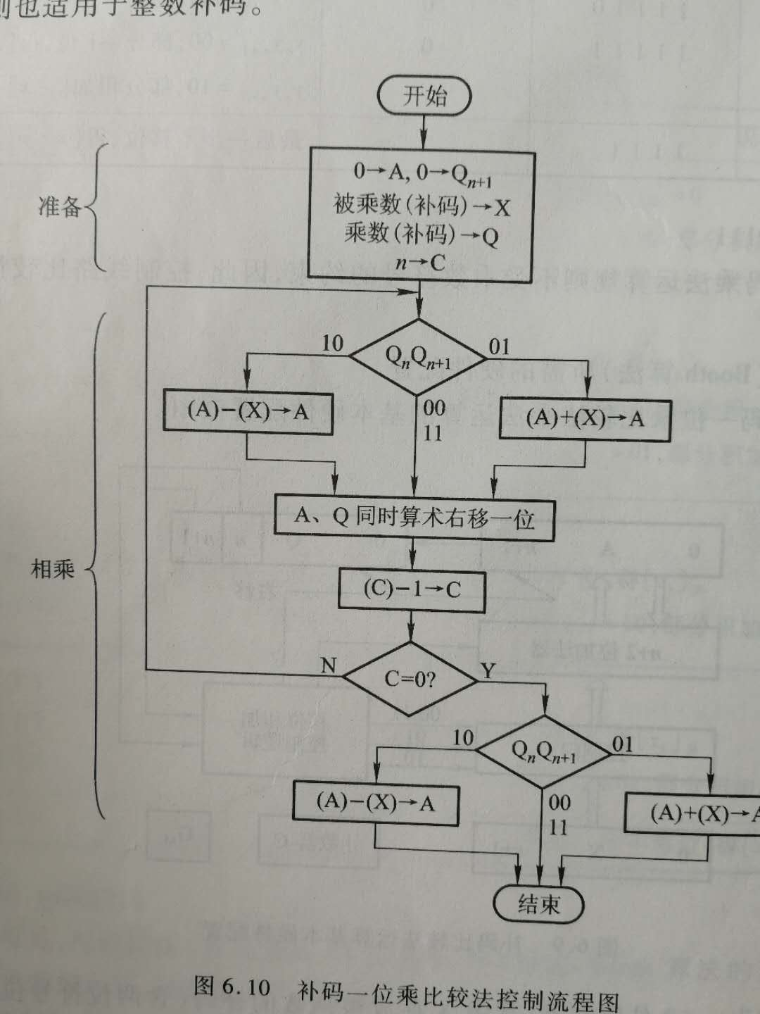

Slide 26
6.3
乘法小结
整数乘法与小数乘法完全相同
可用 逗号 代替小数点
原码乘 符号位 单独处理
补码乘 符号位 自然形成
原码乘去掉符号位运算 即为无符号数乘法
不同的乘法运算需有不同的硬件支持

Slide 27
作业 6.5
用原码一位乘、两位乘和补码一位乘（Booth算法）计算：
x=0.11011 y=-0.10101
x=6 y=9

Slide 28
四、除法运算
6.3
1. 分析笔算除法
x = – 0.1011 y = 0.1101 求 x÷y
0 .
1
1
0
1
商符单独处理
0 . 1 1 0 1
⌒
0 . 1 0 1 1
0
？
0 . 0 1 1 0 1
心算上商
0 . 0 1 0 0 1
0
？
0 . 0 0 1 1 0 1
余数不动低位补“0”
减右移的除数
0 . 0 0 0 1 0 1
0
0
0 . 0 0 0 0 1 1 0 1
？
0 . 0 0 0 0 0 1 1 1
上商位置不固定
x÷y = – 0. 1 1 0 1
商符心算求得
余数 0. 0 0 0 0 0 1 1 1

Slide 29
2. 笔算除法和机器除法的比较
6.3
笔算除法
机器除法
商符单独处理
符号位异或形成
心算上商：比较余数和被除数的大小确定上为1或者0
求差值：| x | – | y | ＞ 0 上商 1
| x | – | y | ＜ 0 上商 0
余数 不动 低位补“0”
余数 左移一位 低位补“0”
减右移 的除数
减 除数
2 倍字长加法器
1 倍字长加法器
上商位置 不固定
在寄存器 最末位上商，原有商左移

Slide 30
6. 原码除法
6.3
以小数为例
[ x ]_{原} = x₀. x₁x₂ x_{n}
…
[ y ]_{原} = y₀. y₁y₂ y_{n}
…
x
x*
[ ]_{原} = (x₀ y₀).
y
y*
…
式中 x* = 0. x₁x₂ x_{n} 为 x 的绝对值
y* = 0. y₁y₂ y_{n} 为 y 的绝对值
…
商的符号位单独处理 x₀ y₀
x*
数值部分为绝对值相除
y*
约定
小数定点除法 x* ＜ y*
整数定点除法 x* ＞ y*
约定被除数不等于 0；除数不能为 0
商位数运算到和操作数相同

Slide 31

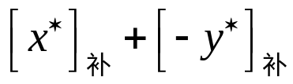
(1) 恢复余数法
原码除法按照对余数的处理不同，可分为恢复余数法和不恢复余数（加减交替）法；
恢复余数法的特点：余数为负时（不够减，应上商0），加上除数，恢复为原来的余数；
商值的确定是通过比较被除数（余数）和除数的绝对值大小，计算机内只设加法器，需要把 操作转变为
Notes:
计算机求差值后判断上商，可能出现负数，才需要恢复余数；人工除法时，不够减则上商0，不会出现负数，因此不需要恢复余数。

Slide 32
6.3
x
例6.24
x = – 0.1011 y = – 0.1101
求
[ ]_{原}
y
解：
[x]_{原} = 1.1011 [y]_{原} = 1.1101
[x*]_{补} = 0.1011 [y*]_{补} = 0.1101
[– y*]_{补} = 1.0011
① x₀ y₀ = 1 1 = 0
②
被除数（余数） 商 说 明
0 . 1 0 1 1
0 . 0 0 0 0
开始：被除数减除数求余数
+[– y*]_{补}
+
1 . 0 0 1 1
1 . 1 1 1 0
0
余数为负，上商 0
+
0 . 1 1 0 1
恢复余数
+[y*]_{补}
0 . 1 0 1 1
0
恢复后的余数
逻辑左移
1 . 0 1 1 0
0
1
+
1 . 0 0 1 1
+[–y*]_{补}
0 . 1 0 0 1
0
1
余数为正，上商 1
逻辑左移
1 . 0 0 1 0
0 1
1
+
1 . 0 0 1 1
+[– y*]_{补}
Notes:
第一步就是被除数减去除数得到余数，然后进行余数判断并上商。

Slide 33
6.3
被除数（余数） 商 说 明
0 . 0 1 0 1
0 1
1
余数为正，上商 1
逻辑左移
0 . 1 0 1 0
0 1 1
1
+
1 . 0 0 1 1
+[– y*]_{补}
1 . 1 1 0 1
0
0 1 1
余数为负，上商 0
+
0 . 1 1 0 1
恢复余数
+[y*]_{补}
0 . 1 0 1 0
0 1 1 0
恢复后的余数
逻辑左移
1 . 0 1 0 0
0 1 1 0
1
+
1 . 0 0 1 1
+[– y*]_{补}
0 . 0 1 1 1
0 1 1 0
余数为正，上商 1
1
x*
y*
= 0.1101
上商 5 次
左移 4 次
x
∴
[ ]_{原}
= 0.1101
第一次上商在整数位，判溢出
y
余数为正，上商 1 ；左移余数，减除数计算新余数
余数为负，上商 0；加除数以恢复余数；左移余数 ，减除数计算新余数。恢复余数增加用时。

Slide 34
(2) 不恢复余数法
（加减交替法）
6.3
恢复余数法运算规则
余数 R_{i}＞0 上商 “1”，2R_{i} – y*
余数 R_{i}＜0 上商 “0”， R_{i} + y* 恢复余数
2( R_{i}+y*) – y* = 2R_{i} + y*
不恢复余数法运算规则
首次计算余数是减法；以后根据上商值加减交替
R_{i}＞0：上商“1” 2R_{i} – y*
R_{i}＜0：上商“0” 2R_{i} + y*

Slide 35
例6.25
x
6.3
x = – 0.1011 y = – 0.1101 求
[ ]_{原}
y
解：
0 . 1 0 1 1
0 . 0 0 0 0
[x]_{原} = 1.1011
＋
1 . 0 0 1 1
+[– y*]_{补}
[y]_{原} = 1.1101
逻辑左移
1 . 1 1 1 0
0
余数为负，上商 0
1 . 1 1 0 0
0
1
[x*]_{补} = 0.1011
＋
0 . 1 1 0 1
+[y*]_{补}
[y*]_{补} = 0.1101
逻辑左移
0 . 1 0 0 1
0
1
余数为正，上商 1
1 . 0 0 1 0
0 1
1
[–y*]_{补} = 1.0011
＋
1 . 0 0 1 1
+[– y*]_{补}
逻辑左移
0 . 0 1 0 1
0 1
1
余数为正，上商 1
0 . 1 0 1 0
0 1 1
1
＋
1 . 0 0 1 1
+[– y*]_{补}
逻辑左移
1 . 1 1 0 1
0 1 1
0
余数为负，上商 0
1 . 1 0 1 0
0 1 1 0
1
＋
0 . 1 1 0 1
+[y*]_{补}
0 . 0 1 1 1
0 1 1 0
1
余数为正，上商 1

Slide 36
例6.25 结果
6.3
① x₀ y₀ = 1 1 = 0
②
x*
= 0.1101
y*
x
[ ]_{原}
∴ = 0.1101
y
特点
上商 n+1 次
第一次上商判溢出
移 n 次，加 n+1 次
用移位的次数判断除法是否结束

Slide 37
6.3
(3) 原码加减交替除法硬件配置
0 A n
0 Q n
左移
加
n + 1 位加法器
减
移位和加控制逻辑
控 制 门
0 X n
计数器 C
G_{D}
S
V
A、X、Q 均 n +1 位
用本次上商值 Q_{n} 控制加减交替

Slide 38
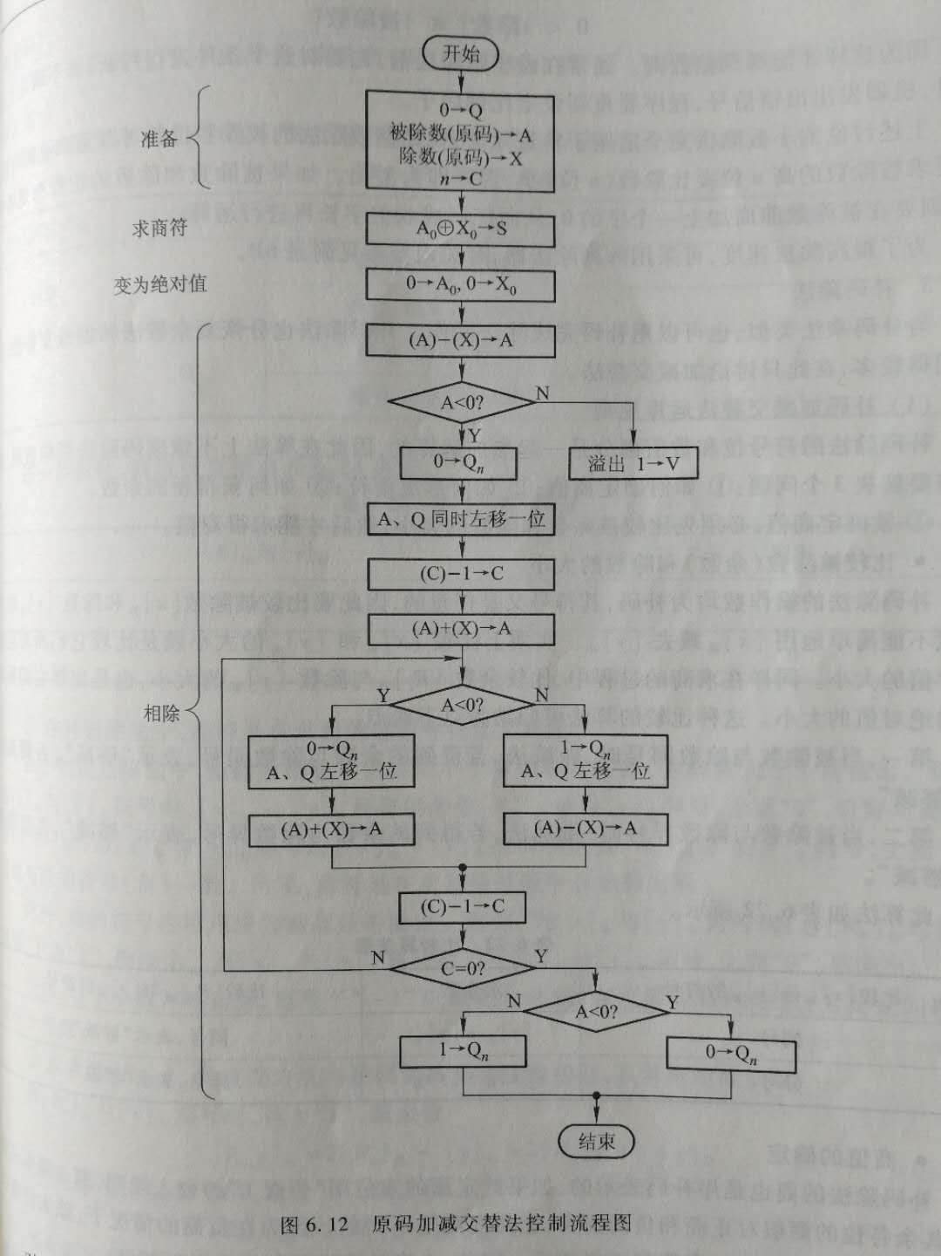

Slide 39
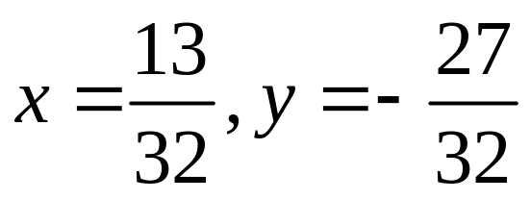
作业 6.6
用原码交替加减法计算：

Slide 40
Thank you

